Slide 1


Slide 2





Slide 3







Slide 4



Slide 5





Slide 6








Slide 7






Slide 8



Slide 9


Slide 10








Slide 11

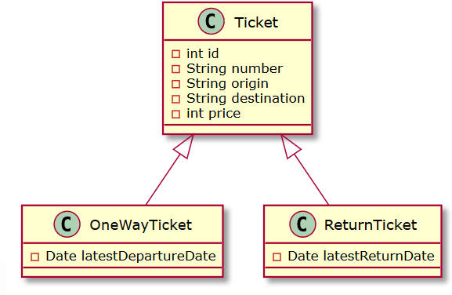

Slide 12
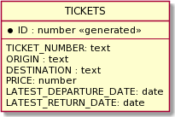

Slide 13









Slide 14




Slide 15
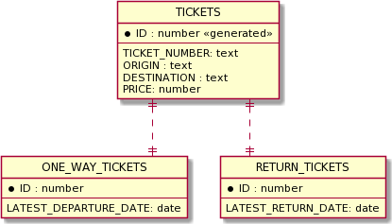

Slide 17
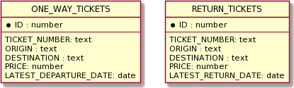

Slide 19




⬄

Slide 20






Slide 21




Slide 22




Slide 23


Slide 24






-
-
-
-
-
-

